Slide 1
heure du jeudi du 1er juin 2017 les options d’arbitrage
Document à usage strictement interne

Slide 2
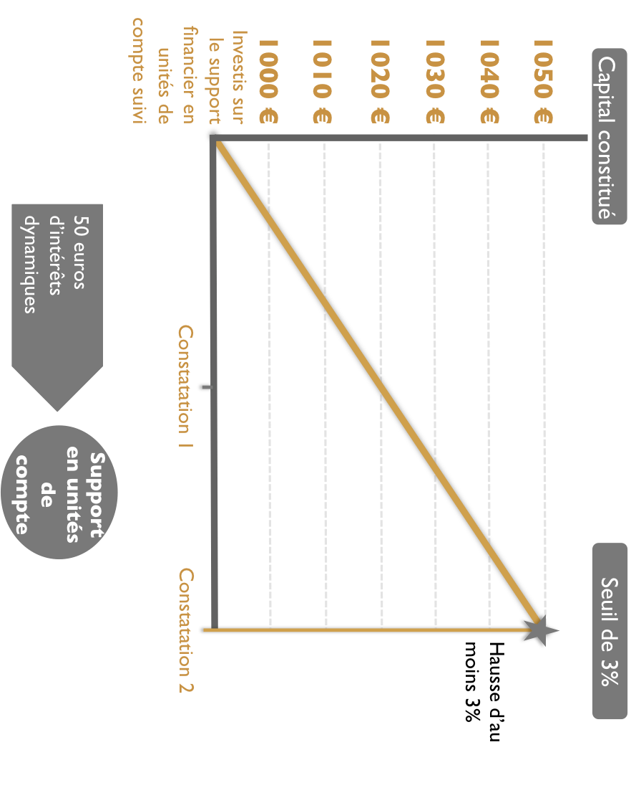
HDJ du 1er juin
Form’action
EPARGNE FINANCIERE
Fiscalité des rachats
Les options d'arbitrage : un intérêt partagé
Un triple bénéfice
Bénéfice clients
  Accéder aux marchés financiers en encadrant son risque
  Avoir une gestion automatisée de la poche d’UC
Bénéfices conseiller
  Renforcer son statut de professionnel en proposant une option d’arbitrage correspondant au profil investisseur du client
  Optimiser son temps commercial : automatisation de la gestion des UC et moins de SAV
Bénéfice Caisse/agence
  Diminuer l’attrition
  Renforcer la satisfaction client
  Renforcer le PNB
Document à usage strictement interne

Slide 3
La dynamisation des intérêts/ option optimisation
Document à usage strictement interne

Slide 4
HDJ du 1er juin
Form’action
EPARGNE FINANCIERE
Fiscalité des rachats
La dynamisation des intérêts/ optimisation
L’objectif
Dynamiser automatiquement les intérêts accumulés sur le fonds en euros du contrat en les investissant sur des supports financiers en UC.
Document à usage strictement interne

Slide 5
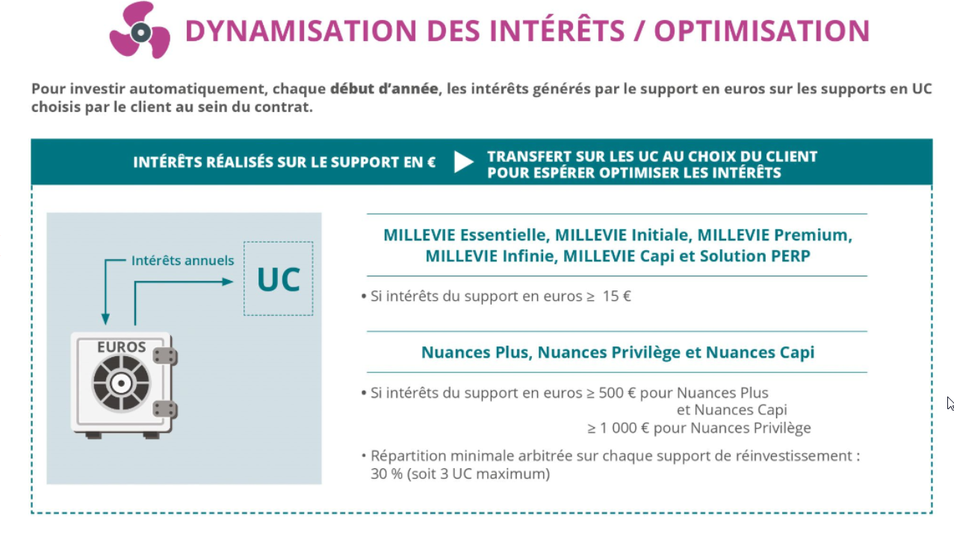
HDJ du 1er juin
Form’action
EPARGNE FINANCIERE
Fiscalité des rachats
La dynamisation des intérêts/ optimisation : le mécanisme
Document à usage strictement interne

Slide 6
HDJ du 1er juin
Form’action
EPARGNE FINANCIERE
Fiscalité des rachats
La dynamisation des intérêts/ optimisation : les caractéristiques
La dynamisation des intérêts pour quel profil investisseur?
Client qui souhaite dynamiser la poche € de son épargne
Avantage client
Garantir le capital net investi de sa poche € tout en dynamisant le rendement
Document à usage strictement interne

Slide 7
La sécurisation des plus-values
Document à usage strictement interne

Slide 8
HDJ du 1er juin
Form’action
EPARGNE FINANCIERE
Fiscalité des rachats
Les options d’arbitrage : Sécurisation des plus-values
L’objectif
Sécuriser automatiquement les gains accumulés sur les supports financiers en UC suivis en les investissant sur le fonds en euros.
Document à usage strictement interne

Slide 9
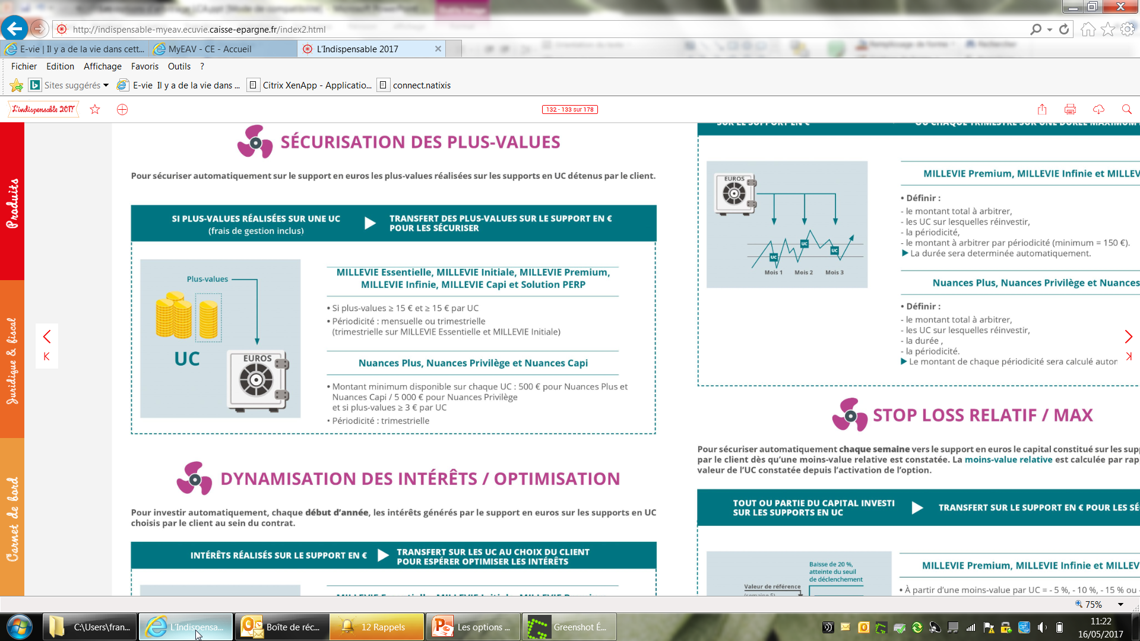
HDJ du 1er juin
Form’action
EPARGNE FINANCIERE
Fiscalité des rachats
Les options d’arbitrage : Sécurisation des plus-values
Si plus-value ≥ 15€ et 3% par UC
Périodicité : mensuelle ou trimestrielle
(trimestrielle sur MILLEVIE Essentielle et MILLEVIE Initiale)
Montant minimum disponible sur chaque UC : 500 € pour Nuances Plus et Nuances Capi / 5000 € sur Nuances Privilège
Si plus-value ≥ 3% par UC
Périodicité : trimestrielle
Document à usage strictement interne

Slide 10
HDJ du 1er juin
Form’action
EPARGNE FINANCIERE
Fiscalité des rachats
Les options d’arbitrage : Sécurisation des plus-values
La sécurisation des plus-values pour quel profil investisseur?
Client à profil investisseur modéré qui souhaite protéger régulièrement les plus-values réalisées sur les unités de compte qu’il a choisies
Avantage client : Engranger automatiquement les plus-values réalisées sur les UC
Document à usage strictement interne

Slide 11
La diversification progressive / investissement progressif

Slide 12
HDJ du 1er juin
Form’action
EPARGNE FINANCIERE
Fiscalité des rachats
Les options d’arbitrage : diversification progressive / investissement progressif
L’objectif
Tout ou partie du capital constitué sur le fonds en euros est progressivement investi sur des supports financiers en UC choisis pendant une durée maximale de 36 mois
Document à usage strictement interne

Slide 13
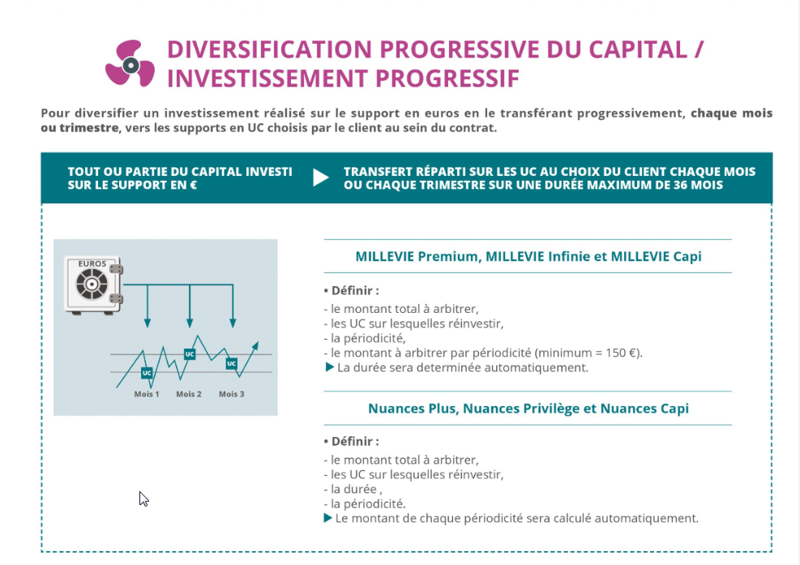
HDJ du 1er juin
Form’action
EPARGNE FINANCIERE
Fiscalité des rachats
Les options d’arbitrage : diversification progressive / investissement progressif

Slide 14
HDJ du 1er juin
Form’action
EPARGNE FINANCIERE
Fiscalité des rachats
Les options d’arbitrage : diversification progressive / investissement progressif
La diversification progressive pour quel profil investisseur?
Client qui souhaite faire un versement important sur un contrat d’assurance-vie et investir une partie de cette somme sur des UC de manière progressive afin de lisser son risque.
Client qui ne sait pas si c’est le moment d’investir sur les uc
Avantage client : Entrer en douceur sur les marchés financiers et acquérir plus ou moins de part d’uc selon la tenue des marchés
Document à usage strictement interne

Slide 15
HDJ du 1er juin
Form’action
EPARGNE FINANCIERE
Fiscalité des rachats
Les options d’arbitrage : diversification progressive / investissement progressif
Les bons réflexes
Revoir son client à la fin de la période de diversification progressive
Proposer une autre option à l'issue de la période d'investissement
Diversifier sur plusieurs UC
Document à usage strictement interne

Slide 16
Le stop loss relatif

Slide 17
HDJ du 1er juin
Form’action
EPARGNE FINANCIERE
Fiscalité des rachats
Les options d’arbitrage :
Stop loss relatif/ stop loss max
L’objectif
Le capital investi sur les supports financiers en UC choisis est transféré vers le fonds en euros dès que la valeur du support baisse sous le seuil défini par le client.
Document à usage strictement interne

Slide 18
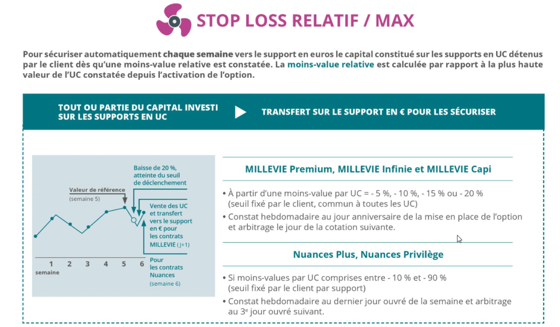
HDJ du 1er juin
Form’action
EPARGNE FINANCIERE
Fiscalité des rachats
Les options d’arbitrage :
Stop loss relatif/ stop loss max
Document à usage strictement interne
Notes:
Chez CNP : constat le vendredi et déclanchement le mercredi + 3 J ouvré , il peux y avoir un gros décalage a la f=hausse ou à la baisse

Slide 19
HDJ du 1er juin
Form’action
EPARGNE FINANCIERE
Fiscalité des rachats
Les options d’arbitrage :
Stop loss relatif/ stop loss max
Objectif : Sécuriser automatiquement vers le fonds en euros le capital constitué sur les supports financiers en UC de son choix dès que la moins-value relative atteint le seuil choisi
7 200 €
7 000 €
7 000 €
-7% de baisse
6 700 €
6 000 €
6 700 € de capital sécurisé
5 100 €
5 300 €
FONDS EN EUROS
5 000 €
5 000 euros
investis sur le support financier en Unités de Compte suivi
Constatation 1
Constatation 2
Constatation 5
Constatation 6
Constatation 7
Périodicité : hebdomadaire
* La valeur des supports financiers en Unités de Compte peut varier à la hausse comme à la baisse en fonction des évolutions des marchés financiers, le risque de pertes financières est supporté par l’adhérent.
Document à usage strictement interne
Notes:
illustration

Slide 20
HDJ du 1er juin
Form’action
EPARGNE FINANCIERE
Fiscalité des rachats
Les options d’arbitrage :
Stop loss relatif/ stop loss max
LE STOP LOSS RELATIF POUR QUEL PROFIL INVESTISSEUR?
Client qui souhaite maitriser la baisse de son capital investi sur les UC en cas de chute brutale des marchés financiers.
AVANTAGE CLIENT : Protection partielle en cas de baisse de la poche d’uc choisie(s) selon un seuil qui l’aura défini
Document à usage strictement interne

Slide 21
HDJ du 1er juin
Form’action
EPARGNE FINANCIERE
Fiscalité des rachats
Les options d’arbitrage :
Stop loss relatif/ stop loss max
Les bons réflexes
Adapter le seuil de baisse à la volatilité de l'UC
Conseiller au client de vous recontacter dès que l’option aura été déclenchée
Document à usage strictement interne

Slide 22
HDJ du 1er juin
Form’action
EPARGNE FINANCIERE
Fiscalité des rachats
Les options d’arbitrage : les bonnes pratiques
Proposer une option d'arbitrage à chaque souscription ou versement AV
Adapter le choix de l’option d’arbitrage aux besoins et aux attentes du client
Proposer systématiquement l’abonnement
Ramener le risque pris sur l’allocation d’actifs proposée au montant total investi
Diversifier l’allocation proposée sur différents types d’uc
Mettre en avant la garantie plancher
Document à usage strictement interne

Slide 23
HDJ du 1er juin
Form’action
EPARGNE FINANCIERE
Fiscalité des rachats
Les options d’arbitrage BPCE Vie :
en synthèse
Options d’arbitrages automatiques | Produits | Périodicité / Période de constatation | Date de valeur | Frais | Seuil de déclenchement
Sécurisation des plus-values | MILLEVIE Essentielle / Initiale | Trimestrielle | 5e jour ouvré de chaque trimestre | Pas de frais | 3% 15€
 | MILLEVIE Capi / Premium / Infinie | Mensuelle Trimestrielle | 5e jour ouvré de chaque période |  | 3% 15€
Dynamisation des intérêts | MILLEVIE Essentielle / Initiale / Capi / Premium / Infinie | Annuelle | 1er jour ouvré du mois de février |  | 15€
Diversification progressive du capital | MILLEVIE Capi / Premium / Infinie | Mensuelle Trimestrielle | 5e jour ouvré de chaque période |  | 150€ minimum par périodicité
Stop Loss Relatif | MILLEVIE Capi / Premium / Infinie | Hebdomadaire | Jour de cotation suivant la date de constatation hebdomadaire des supports concernés |  | 5% 10% 15% 20%
Document à usage strictement interne

Slide 24
HDJ du 1er juin
Form’action
EPARGNE FINANCIERE
Fiscalité des rachats
Les options d’arbitrage CNP : en synthèse
Options d’arbitrages automatiques | Produits | Périodicité / Période de constatation | Date de valeur | Frais | Seuil de déclenchement
Sécurisation des plus-values | Nuances Plus en dimension Liberté Nuances Capi Nuances Privilège | Trimestrielle | Dernier jour ouvré de chaque fin de trimestre 5e jour ouvré de chaque période | 0,80% Nuances Plus et Nuances Capi 0,60% Nuances Privilège | Mini : 500€ par UC pour Nuances Plus et Capi/5000€ par UC pour Nuances Privilège 30% par support maximum 3 supports
Dynamisation des intérêts |  | Annuelle | 1er jour ouvré de l’année N+1 |  | Mini : 500€ d’intérêts pour Nuances Plus et Capi/1000€ pour Nuances Privilège
 |  | Mensuelle Trimestrielle | dernier jour ouvré de chaque fin de période Durée: 6,12,18,24 et 36 mois | Pas de frais | Pas de minimum
Diversification progressive du capital
Stop Loss Relatif | Nuances Plus en dimension Liberté Nuances Privilège | Hebdomadaire | Constatation hebdomadaire chaque vendredi Date de valeur : j+3 jours ouvrés après la date de constatation | 0,80% Nuances Plus 0,60% Nuances Privilège | 10% mini puis par palier de 1%

Slide 25
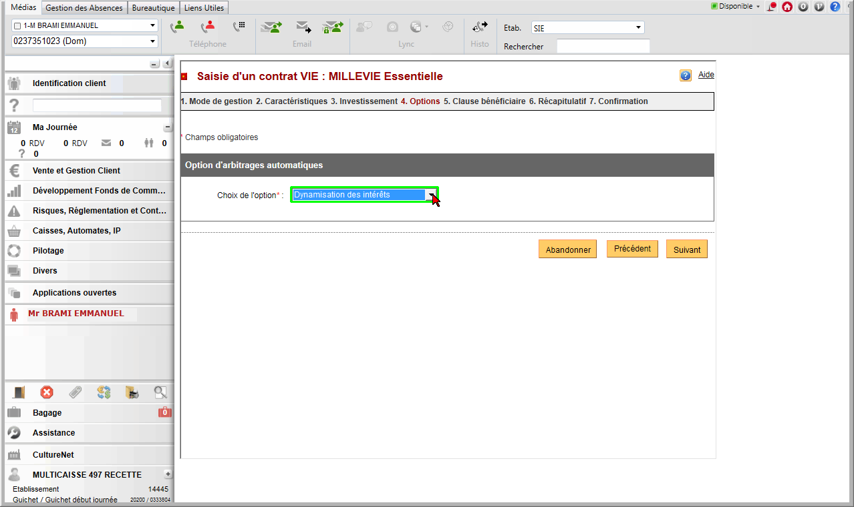
HDJ du 1er juin
La saisie
Après avoir saisi le versement initial et versement programmé s’il y a lieu
Cliquez sur Suivant.
Vous arrivez directement sur l’écran des options.
Dans le menu déroulant, sélectionnez l'option d'arbitrage automatique que votre client aura choisie.

Slide 26
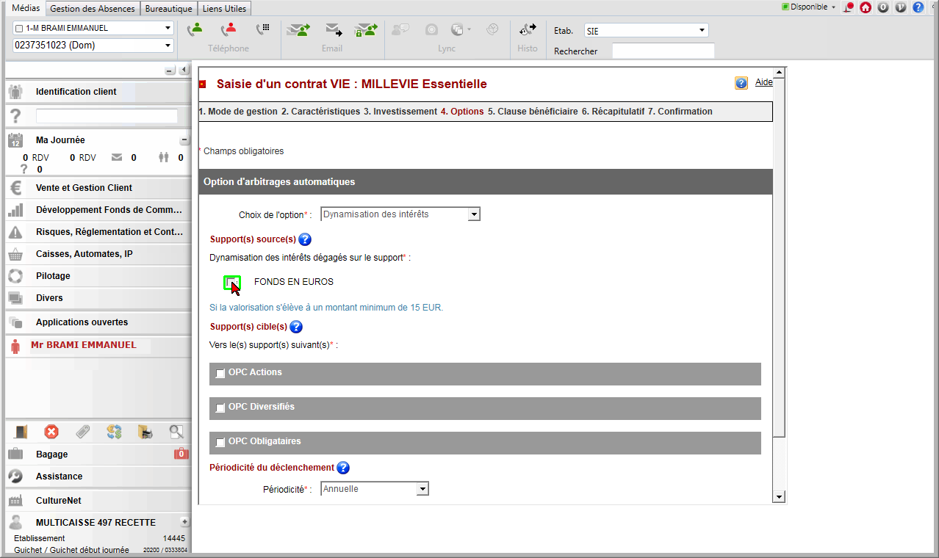
HDJ du 1er juin
La saisie

Slide 27
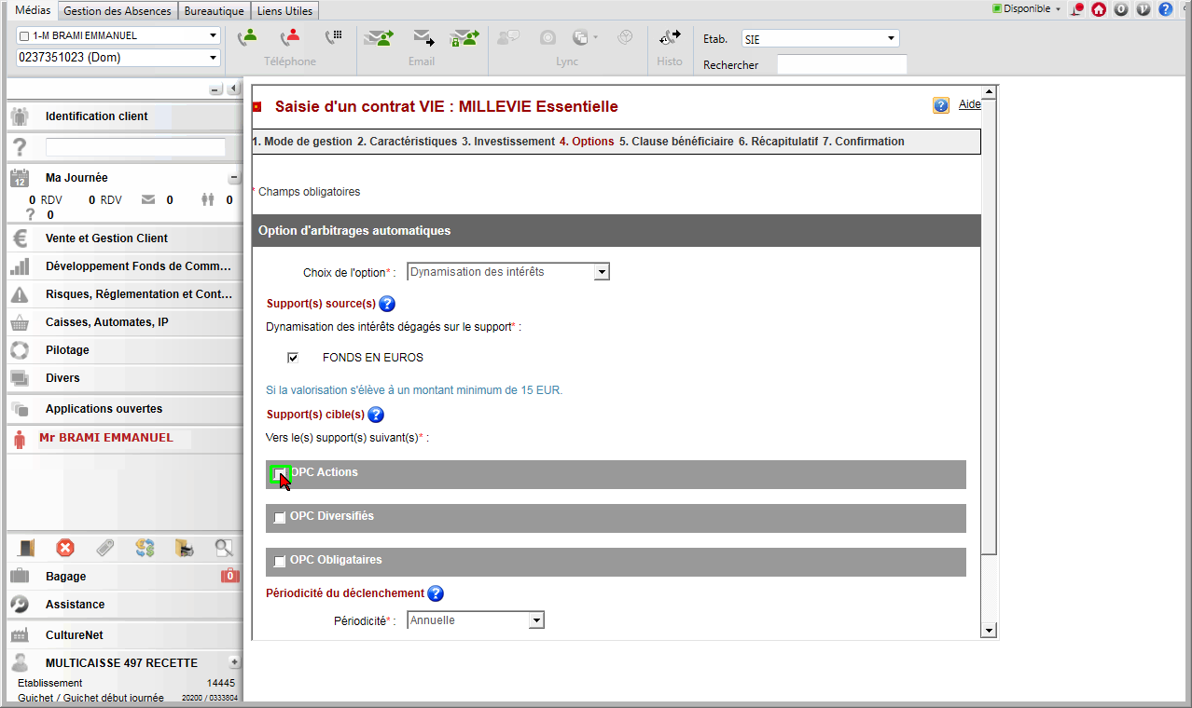
HDJ du 1er juin
La saisie

Slide 28
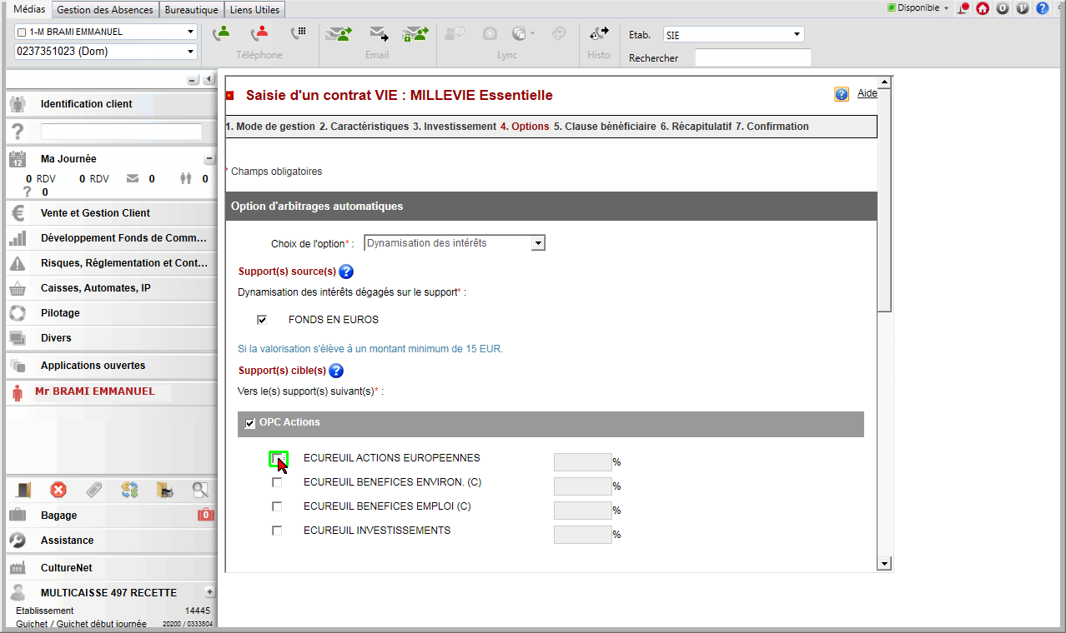
HDJ du 1er juin
La saisie

Slide 29
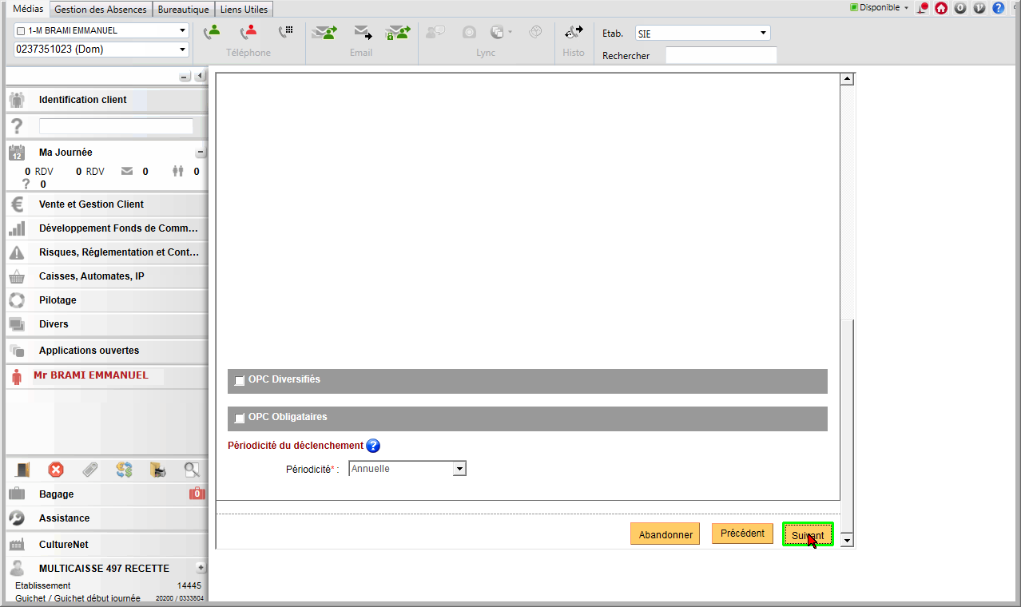

HDJ du 1er juin
La saisie
Et voila c’est fini! L’option est mise en place

Slide 30
Annexes

Slide 31
HDJ du 1er juin
Form’action
EPARGNE FINANCIERE
Fiscalité des rachats
Les options d’arbitrage:
les caractéristiques communes
 | BPCE Vie | CNP
Les contrats | Option Dynamisation des intérêts et sécurisation des PV : Millevie Initiale, Millevie Essentielle. En gestion libre : Millevie Premium, Millevie Inifinie, Solution PERP Option Diversification progressive et Stop Loss relatif : en gestion libre, Millevie Premium, Millevie Inifinie, Solution PERP | Option Optimisation, sécurisation des Plus values et investissement progressif : Nuances Plus en dimension Liberté, Nuances Capi, Nuances Privilège Option Stop Loss Max : Nuances Plus en dimension Liberté et Nuances Privilège
Les opérations | Mise en place à l’adhésion ou en cours de vie du contrat Peut être modifiée ou arrêtée à tout moment Incompatible avec une OG | Mise en place en cours de vie du contrat ou sur une adhésion par transfert Fourgous Modification possible par avenant Incompatible avec une GSM sur Nuances Privilège
Tarification | Option d’arbitrage gratuites lors de leur mise en place et lors de leur déclenchement | Pas de frais lors de la mise en place Déclenchement : 0,80% sur Nuances+ et Capi 0,60% sur Nuances Privilège Sauf pour l’option investissement progressif : sans frais
Document à usage strictement interne

Slide 32
HDJ du 1er juin
Form’action
EPARGNE FINANCIERE
Fiscalité des rachats
La dynamisation des intérêts/ optimisation : les caractéristiques
 | BPCE Vie : dynamisation des intérêts | CNP: Option optimisation
Le principe | Sécuriser automatiquement les gains accumulés sur les supports financiers en UC suivis en les investissant sur le fonds en euros.
Conditions | Pas de mini par UC Déclenchement à partir de 15€ d’intérêts Périodicité : annuelle Toutes les UC sauf les OPCI, SCPI et FAF Choix sur une ou plusieurs UC du contrat Compatible avec des versements réguliers Incompatible avec les autres options d’arbitrage et les rachats partiels programmés Date de valeur : 1er jour ouvré du mois de février de l’année N+1 | Mini : 500€ d’intérêts N+ et Capi / 1000€ N Privilège 30% par support maximum 3 supports Périodicité : annuelle Toutes les UC sauf les OPCI, les SCPI, les FAF et Assurimmeuble Choix sur une ou plusieurs UC du contrat Compatible avec des versements réguliers et des rachats partiels programmés Compatible avec l’option Stop Loss Max Date de valeur : 1er jour ouvré de l’année N+1
Document à usage strictement interne

Slide 33
HDJ du 1er juin
Form’action
EPARGNE FINANCIERE
Fiscalité des rachats
sécurisation des PV : les caractéristiques
 | BPCE Vie : Sécurisation des Plus-values | CNP: Option sécurisation
Le principe | Sécuriser automatiquement les gains accumulés sur les supports financiers en UC suivis en les investissant sur le fonds en euros.
Conditions | Pas de mini par UC Déclenchement 3% et 15€ de PV Périodicité : trimestrielle sur Millevie Essentielle et Initiale, trimestrielle ou mensuelle sur Premium, Capi et Infinie Toutes les UC sauf les OPCI, SCPI et FAF Choix sur une ou plusieurs UC Compatible avec les versements réguliers Incompatible avec les autres options d’arbitrage et les rachats partiels programmés Date de valeur : 5^{ième} jour ouvré de chaque période | Mini : 500€ par UC pour Nuances Plus et Capi/5000€ par UC pour Nuances Privilège Déclenchement: 3% de PV Périodicité : Trimestrielle Toutes les UC sauf les OPCI, les SCPI, les FAF et Assurimmeuble Choix sur une ou plusieurs UC du contrat Compatible avec les versements réguliers ou les rachats partiels programmés Compatible avec l’option Stop Loss Max Date de valeur : dernier jour ouvré de chaque fin de trimestre
Calcul de la PV | Différence entre la valeur de rachat adossée au support suivi à la date de constatation et le montant de référence du support suivi | Différence entre la valeur de référence du support et la valeur liquidative
La valeur de référence | Capital net investi sur le support suivi à la date de mise en place de l’option, mis à jour à chaque mouvement (versements, arbitrages, rachats) intervenant sur le support suivi | Prix moyen d’achat du support en tenant compte de toutes les opérations (arbitrage, versement libre, rachat partiel, dividende, frais)
Document à usage strictement interne

Slide 34
HDJ du 1er juin
Form’action
EPARGNE FINANCIERE
Fiscalité des rachats
Diversification progressive/investissement progressif: les caractéristiques
 | BPCE Vie : Diversification Progressive | CNP: investissement progressif
Le principe | Investir progressivement tout ou partie du capital constitué sur le fonds € sur des supports financiers en UC choisis pendant une durée maximale de 36 mois .
Conditions | Mini : 150€ par période Périodicité : trimestrielle sur Millevie Essentielle et Initiale, Trimestrielle ou mensuelle sur Premium, Capi et Infinie Toutes les UC sauf les OPCI, SCPI et FAF Choix sur une ou plusieurs UC Compatible avec les versements réguliers Incompatible avec les autres options d’arbitrage et les rachats partiels programmés Date de valeur : 5^{ième} jour ouvré de chaque période | Pas de montant minimum par période Pas de montant minimum par UC Durée : 6, 12, 18, 24 ou 36 mois Périodicité : mensuelle ou trimestrielle Toutes les UC sauf les OPCI, les SCPI, les FAF et Assurimmeuble Choix sur une ou plusieurs UC du contrat Compatible avec les versements réguliers ou les rachats partiels programmés Incompatible avec les autres options d’arbitrage Date de valeur : dernier jour ouvré de chaque fin de période
Document à usage strictement interne

Slide 35
HDJ du 1er juin
Form’action
EPARGNE FINANCIERE
Fiscalité des rachats
Stop loss relatif / max : les caractéristiques
 | BPCE Vie : Stop Loss relatif | CNP: Stop loss max
Le principe | Sécuriser automatiquement les gains accumulés sur les supports financiers en UC suivis en les investissant sur le fonds en euros.
Conditions | Pas de mini par UC Déclenchement : seuil de baisse 5, 10, 15 ou 20% Périodicité : hebdomadaire Toutes les UC sauf les OPCI, SCPI et FAF Choix sur une ou plusieurs UC Compatible avec les versements réguliers Incompatible avec les autres options d’arbitrage et les rachats partiels programmés Date de valeur : j+1 suivant la date de constatation | Mini : 500€ par UC pour Nuances Plus et Capi/5000€ par UC pour Nuances Privilège Déclenchement: mini 10% par palier de 1% (max -90%) Périodicité :constatation hebdomadaire chaque vendredi Toutes les UC sauf les OPCI, les SCPI, les FAF et Assurimmeuble Choix sur une ou plusieurs UC du contrat Compatible les rachats partiels programmés Compatible avec la sécurisation des PV Incompatible avec les versements réguliers Date de valeur : j+3 jours ouvrés après la date de constatation
Calcul de la PV | Différence entre la valeur de rachat adossée au support suivi à la date de constatation et la plus haute valeur atteinte par le montant de référence sur le support suivi. | Différence entre la valeur de référence du support et la valeur liquidative au jour de la constatation
La valeur de référence | Capital net investi sur le support suivi à la date de mise en place de l’option. Il est mis à jour à chaque mouvement (versements, arbitrages, rachats) intervenant sur le support suivi et à chaque fois que la valeur de rachat du support suivi est supérieure au dernier montant de référence constaté | La valeur de référence est égale à la valeur liquidative du support déterminée à la date d’effet de l’option.
Document à usage strictement interne

Slide 36
Merci à tous pour votre attention

Slide 37

N° 140 31 mai 2017
ACTIONS –FICHIERS A TRAITER
TARIFICATION – Tarification des services Eparfix/Eparplus
EPARGNE – Opération Prime Assurance Vie
CREDIT CONSOMMATION– Izicarte : alerte sur le taux d’équipement en Assurances
IARD/PREVOYANGE - IARD : Paiement par carte bancaire suite à un 2nd rejet de prélèvement
COMMUNICATION – Plan PLV
MARCHE DES PROFESSIONNELS – Désynchronisation entre le central bancaire et l’OSC
MYWAY – Déploiement Bancarisation et Epargne
DISTRI – BAD : nouveaux plafonds de virements
OVMC – Modification libellé de l’offre « Retraits déplacés à l’international »
Pour accéder à l’essentiel du marketing, cliquez ici

